Slide 1
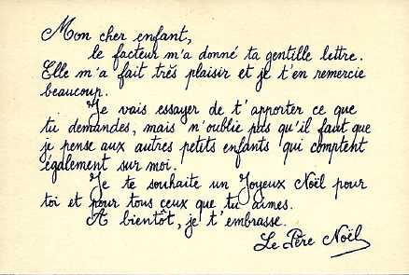
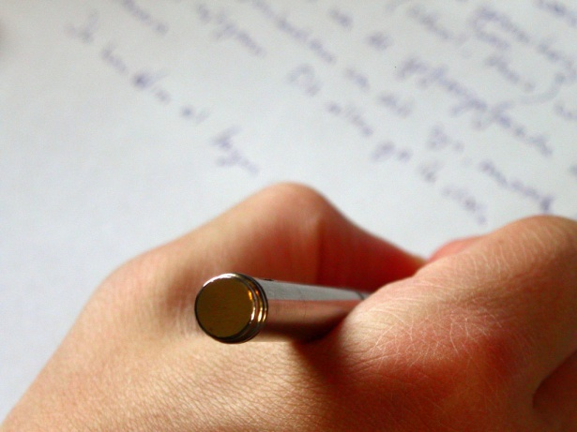
La lettre et la carte postale

Slide 2
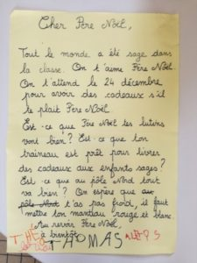
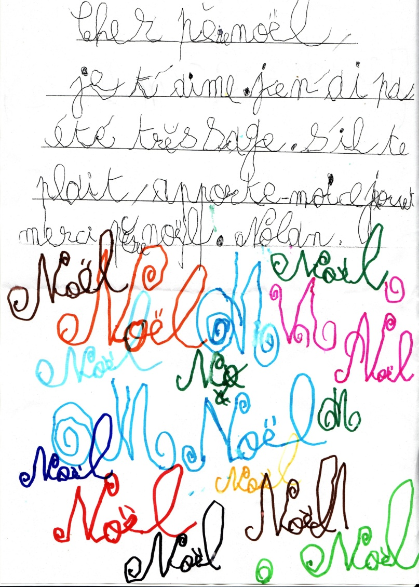
La lettre :

Slide 3
La lettre :
Formule pour commencer

Slide 4
La lettre :
Formule pour commencer
Ce que l’on veut dire

Slide 5
La lettre :
Formule pour commencer
Ce que l’on veut dire
Pour
terminer

Slide 6
La lettre :
Formule pour commencer
Ce que l’on veut dire
Pour
terminer
signature

Slide 7
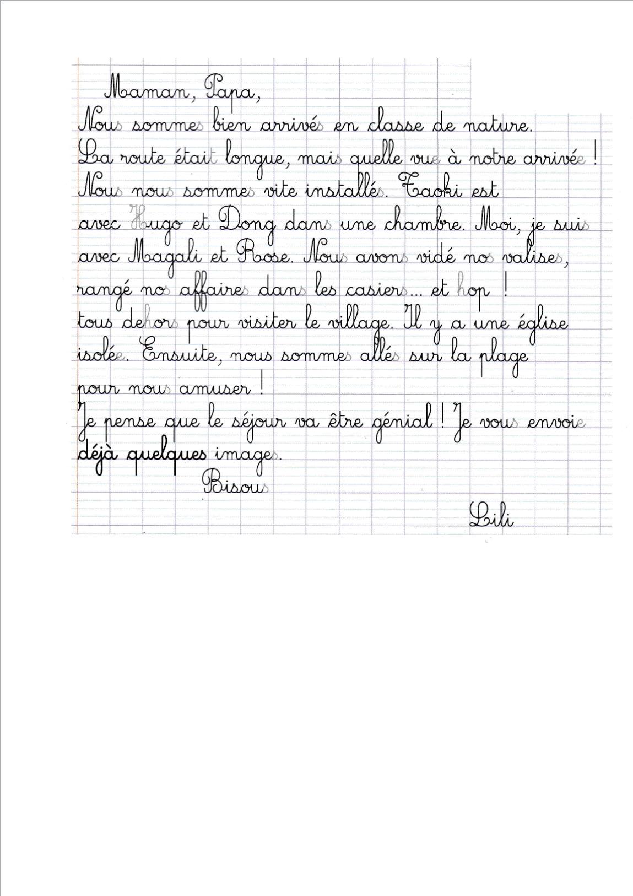
La lettre :
Formule pour commencer

Slide 8
La lettre :
Formule pour commencer
Ce que l’on veut dire

Slide 9
La lettre :
Formule pour commencer
Ce que l’on veut dire
Formule pour
terminer

Slide 10
La lettre :
Formule pour commencer
Ce que l’on veut dire
Signature de celui qui écrit
Formule pour
terminer

Slide 11
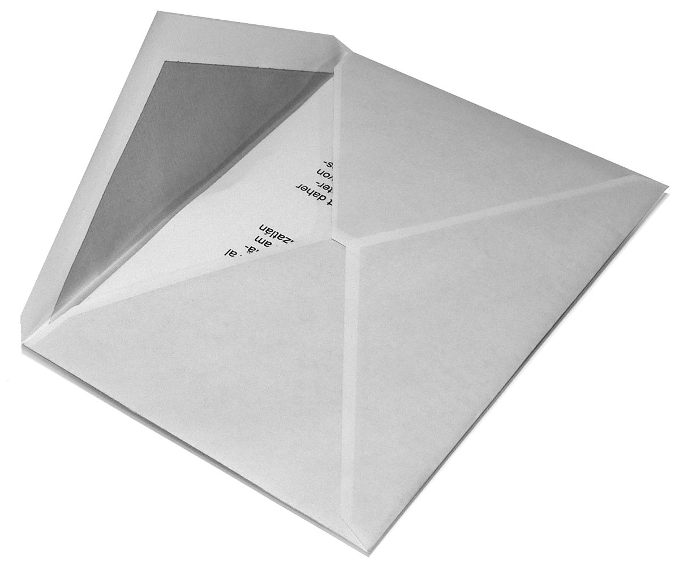
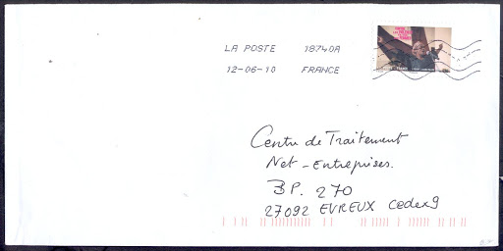

Slide 12
La carte postale :

Slide 13
La carte postale :
timbre
adresse

Slide 14
La carte postale :
timbre
adresse

Slide 18
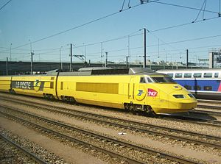
Vidéo expliquant le trajet d'une lettre :
https://www.youtube.com/watch?v=dXtXxxHdWQ4

